Slide 1



3
3
Héros comme nous
3
Compréhension globale et lecture fluence

Slide 4







Support PPT
Cahier de l’élève
Fiche technique de préparation de la séance
Livret de l’élève

Slide 5
Repérage dans l’unité didactique (1/3)
SEMAINE 1

Slide 6
Repérage dans l’unité didactique (2/3)
SEMAINE 2

Slide 7
Repérage dans l’unité didactique (3/3)
SEMAINE 3
Fin de l’unité 3

Slide 8
Observer des indices dans texte narratif pour deviner les personnages du texte, leurs émotions et leurs qualités.
Lire de manière fluide et expressive un texte narratif-descriptif.
Indices de sens : titre, image, source, forme générale, mots-clés, …
Deviner émotions et qualités d’un personnage
Lire avec le bon rythme, et non mot par mot.
Mettre de l’expression, faire entendre les émotions.
Les stratégies enseignées pendant le modelage et pratiques pendant la séance sont :
Analyser les indices textuels et les éléments qui accompagnent un texte narratif.
Verbalisation de la démarche et explicitation à travers des modèles de lecture.
Les outils : correction systématique, feedback, Lecture à voix haute guidée et chronométrée.
Pendant le feedback, attirer l’attention des élèves sur les erreurs fréquentes :
Lire directement le texte sans observer préalablement les indices du texte.
Lire sans rythme, avec beaucoup d’hésitation, sans mettre de l’expression.

Slide 9




Donner un feedback de manière efficace aux élèves
Pourquoi c’est important ?
Bonnes pratiques
Pratiques à éviter
Le feedback ne doit pas être un jugement sur l’élève ni sur ses capacités
Le feedback est une opportunité d’apprentissage pour les élèves en exploitant des erreurs ou de bonnes réponses
Le feedback permet aux élèves d’être conscients des critères de réussite d’une tâche
Le feedback encourage les élèves à identifier les erreurs à ne pas reproduire, ou alors les bonnes pratiques à renforcer
Demander aux élèves de justifier leurs réponses et de verbaliser leur raisonnement
Donner des feedback aux élèves de manière instantanée à chaque fois que l’occasion se présente (ne pas laisser passer des erreurs)
Donner un feedback spécifique, détaillé et objectif aux élèves:
« Voici pourquoi c’est une bonne réponse »; « Voici ce que tu as bien fait … »
« Voici pourquoi c’est une réponse incomplète. Voici l’erreur »
Ne pas donner de feedback ou donner du feedback de manière occasionnelle seulement
Donner un feedback générique sans préciser pourquoi: « Bien »; « C’est faux » ; « Excellent »
Porter un jugement de valeur sur l’élève: « Tu es intelligent »; « Tu es paresseux »; …
S’adresser uniquement à l’élève concerné
Pour plus d’informations Veuillez consulter le lien Suivant : «Banque des pratiques pédagogiques efficaces »
Autres questions ? Veuillez Contacter l’inspecteur encadrant

Slide 10
5 min
Compréhension globale
Lecture fluence
25 min

Slide 11
5 min

Slide 12

Bonjour! Prêts pour démarrer notre séance ? Allons-y!

Slide 13
5 min

Slide 14
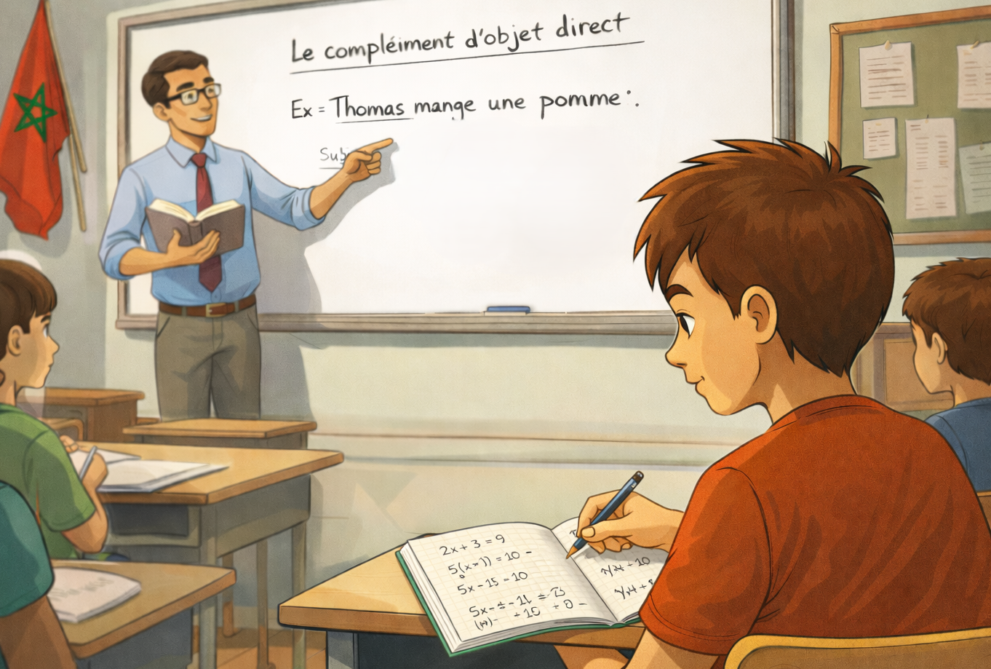
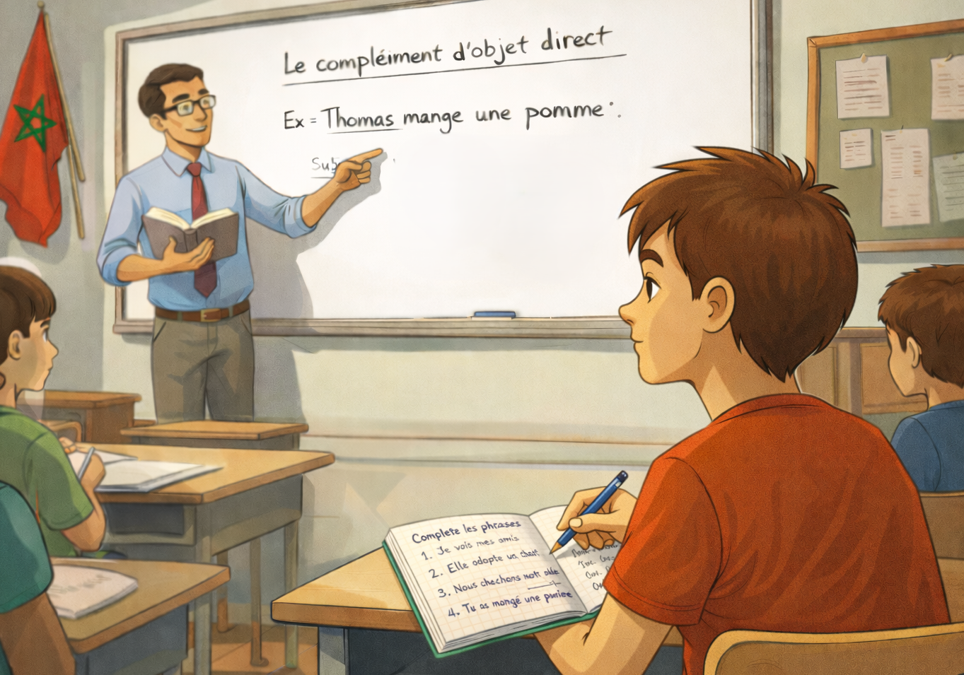
Voici une situation en classe. Quel comportement trouvez-vous plus approprié ? Pourquoi ?
Choisir 3 élèves au hasard et leur demander de justifier leurs réponses.

Slide 15

Voici une explication de cette situation de classe.
Rappeler que cette situation est courante dans les salles de classe.
L’élève fait des exercices de maths dans un cours de français.
Il ne fait pas attention aux explications du professeur.
Ceci est un comportement négatif.

Slide 16
Voici le comportement approprié.
Rappeler que cette situation est courante dans les salles de classe.
L’élève prends des notes dans son cahier de français.
Il suit avec une grande attention les explications du professeur.
Ceci est un comportement positif.

Slide 17


Nous allons consacrer la 1ère partie de la séance à la compréhension globale du texte.
Compréhension globale
20 min
Ces gestes qui sauvent

Slide 18

Voici l’objectif de la séance d’aujourd’hui.
Lire l’objectif de la séance avec une voix claire et audible.
Compréhension globale : Analyser des indices pour deviner les émotions ou les motivations d’un personnage.

Slide 19
10 min

Slide 20

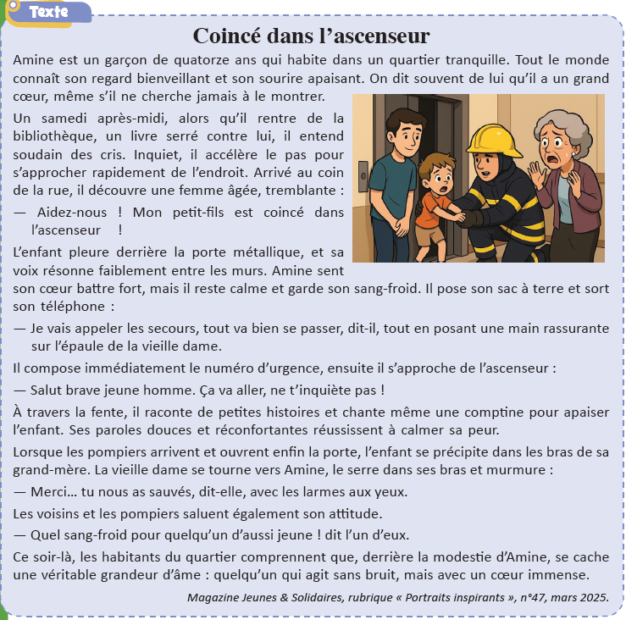
Avant de commencer, qui peut me rappeler la démarche à suivre pour deviner le sens global d’un texte ?
Désigner des élèves au hasard. Recueillir leurs réponses et leur demander de les justifier. Fournir un feedback.
Pour deviner le sens global d’un texte (avant la lecture) :
  ………………………………………………………………
  ………………………………………………………………
  ………………………………………………………………

Slide 21
Voici la démarche à suivre pour deviner le sens global d’un texte.
Apporter des précisions supplémentaires si nécessaire.
Pour deviner le sens global d’un texte (avant la lecture) :
  ………………………………………………………………
  ………………………………………………………………
  ………………………………………………………………
  J’observe le titre, l’image, la forme générale, …
Je repère quelques mots importants.
  Je formule des hypothèses.

Slide 22
Maintenant, observez le texte et devinez le sens global à partir de ces questions.
Désigner des élèves au hasard. Recueillir leurs réponses et leur demander de les justifier. Fournir un feedback.
A quoi vous fait penser le titre Coincé dans l’ascenseur ?
  ………………………………………………………………………………………………………………………………
Regardez l’image et devinez les personnages du texte.
  ………………………………………………………………………………………………………………………………
Lis rapidement quelques passages du document. Devine le genre de ce texte.
  ………………………………………………………………………………………………………………………………

Slide 23
Voici les hypothèses que l’on peut deviner sur le sens global du texte.
Confirmer ou infirmer les réponses en cherchant des indices dans le texte.
A quoi vous fait penser le titre Coincé dans l’ascenseur ?
  ………………………………………………………………………………………………………………………………
Regardez l’image et devinez les personnages du texte.
  ………………………………………………………………………………………………………………………………
Lis rapidement quelques passages du document. Devine le genre de ce texte.
  ………………………………………………………………………………………………………………………………
Panne d’électricité ? Problème mécanique ? Peur, angoisse, pompiers, …
Un enfant - un pompier - une vieille dame (grand-mère?) - un jeune homme (frère?)
Une histoire ? Une nouvelle ? Un témoignage ?

Slide 24
10 min

Slide 25
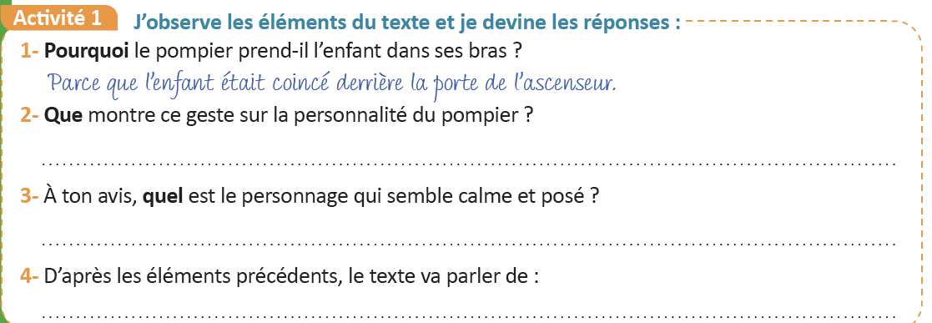
Maintenant, travaillez en binômes et devinez les émotions et les qualités des personnages de la scène.
Rappeler la démarche du travail en binômes : travaillez seul puis comparez avec votre camarade.

Slide 26
Voici les hypothèses que l’on peut deviner sur les émotions et qualités des personnages de cette scène.
Confirmer ou infirmer les réponses en cherchant des indices dans le texte. Demander de justifier les réponses.
Brave, courageux, il a le sens du devoir.
C’est le jeune homme. Il reste calme et posé.
Un enfant coincé dans un ascenseur. Il est sauvé par les pompiers.

Slide 27
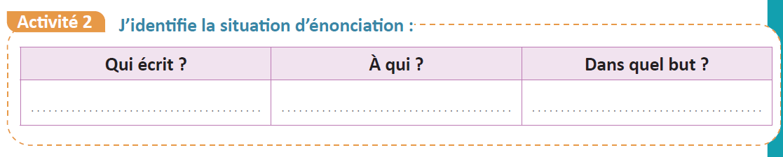
Maintenant, travaillez toujours en binômes et essayez d’identifier la situation d’énonciation.
Désigner des élèves au hasard. Recueillir leurs réponses et leur demander de les justifier. Fournir un feedback.

Slide 28
Voici les éléments de la situation d’énonciation.
Accompagner les élèves en difficulté. Fournir un feedback.
Un journaliste
Aux lecteurs du
Magazine Jeunes & Solidaires
Partager une histoire inspirante avec les lecteurs.

Slide 29
10 min

Slide 30
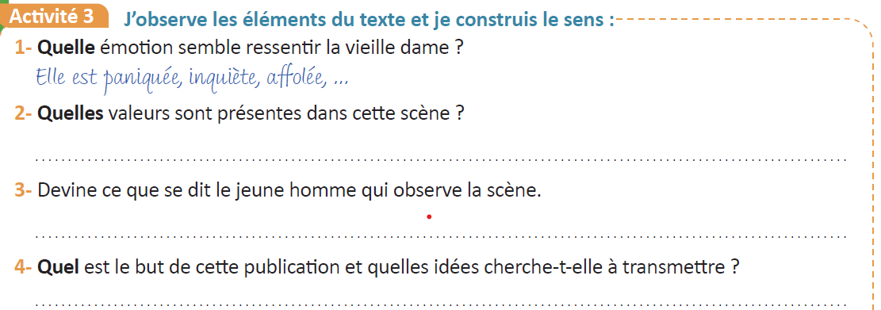
Maintenant, répondez à ces questions pour identifier les émotions et qualités des personnages. Travaillez seuls.
Accorder aux élèves 3 ou 4 min pour réaliser la tâche avant la mutualisation.

Slide 31
Voici les émotions et les qualités des personnages de ce texte narratif.
Circuler dans les rangs. Accompagner les élèves en difficulté.
Le courage, la bravoure, la générosité, mais aussi la peur et l’inquiétude.
Je suis heureux pour cet enfant / je suis rassuré / Heureusement que tout finit bien.
Partager des histoires héroïques, inspirer les jeunes, les encourager à agir positivement.

Slide 32
Maintenant, on passe à la deuxième partie de la séance consacrée à la lecture fluence.
Lecture fluence
25 min
Ces gestes qui sauvent

Slide 33
Voici l’objectif de la lecture fluence.
Lire l’objectif de la séance avec une voix claire et audible.
  Lecture Fluence : Lire de manière fluide et expressive un texte narratif-descriptif.

Slide 34
5 min

Slide 35
Maintenant, je vais vous montrer comment lire un texte narratif de manière fluide et expressive.
Verbaliser la démarche. Donner un modèle de lecture des deux premiers paragraphes du texte.
Comment lire un texte de manière fluide ?
  C’est lire avec le bon rythme, sans s’arrêter, sans découper mot par mot.
  Exemple : Un samedi après-midi, alors qu’il rentre de la bibliothèque, un livre serré contre lui, il entend soudain des cris.
  Comment lire un texte de manière expressive ?
  C’est lire en mettant de l’expression et en faisant entendre les émotions.
  Exemple : Aidez-nous ! Mon petit-fils est coincé dans l’ascenseur !
➡️
➡️

Slide 36
5 min

Slide 37
Lisez à haute voix, de manière fluide et expressive, les passages narratifs suivants.
Donner un modèle de lecture. Corriger systématiquement les erreurs de lecture.
Arrivé au coin de la rue, il découvre une femme âgée, tremblante :
— Aidez-nous ! Mon petit-fils est coincé dans l’ascenseur !
Il pose son sac à terre et sort son téléphone :
— Je vais appeler les secours, tout va bien se passer, dit-il, tout en posant une main rassurante sur l’épaule de la vieille dame.
Il compose immédiatement le numéro d’urgence, ensuite il s’approche de l’ascenseur :
— Salut brave jeune homme. Ça va aller, ne t’inquiète pas !

Slide 38
5 min

Slide 39
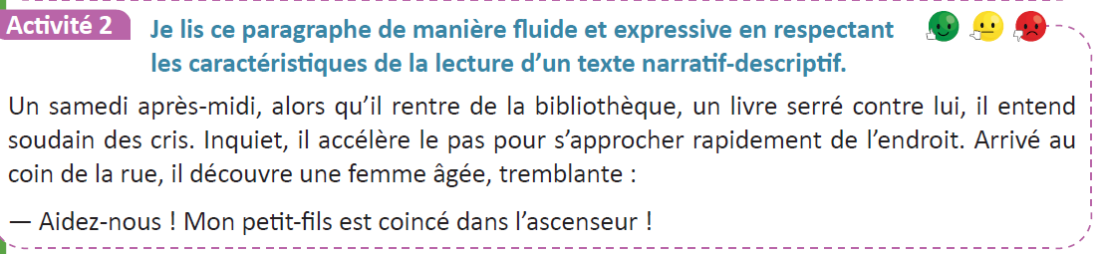
Lisez à haute voix, de manière fluide et expressive, les passages narratifs suivants. Travaillez en binômes.
Rappeler la démarche : Mettre de l’expression et lire avec un bon rythme. Corriger les erreurs de lecture.

Slide 40
10 min

Slide 41
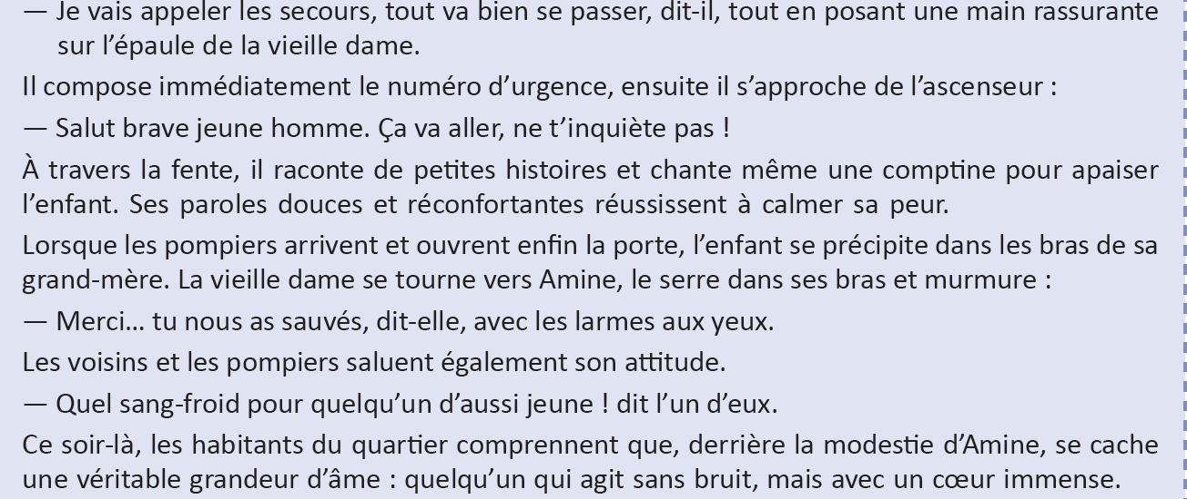
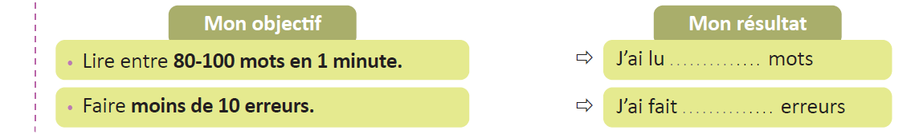
Lisez à haute voix le texte narratif suivant de manière fluide et expressive. Travaillez seuls.
Circuler dans les rangs. Accompagner les élèves en difficulté. Corrigez systématiquement les erreurs de lecture.

Slide 42
5 min

Slide 43
Qui peut me dire ce que nous avons appris aujourd’hui ?
Désigner quelques élèves.
1. Aujourd’hui, nous avons appris :
2. Nous avons aussi appris :

Slide 44
Voici ce que nous avons appris aujourd’hui.
Ces notes peuvent éventuellement servir de traces écrites.
1. Aujourd’hui, nous avons appris à :
Observer des indices dans texte narratif :
  Pour deviner le genre du texte.
  Deviner les personnages du texte.
  Deviner leurs émotions et leurs qualités.
2. Nous avons aussi appris à :
Lire de manière fluide et expressive un texte narratif :
  lire avec le bon rythme, sans s’arrêter, sans découper mot par mot
  Mettre de l’expression et faire entendre les émotions.

Slide 45

N’oubliez pas de faire cette activité à la maison.
Cet exercice fera l’objet d’une correction collective au début de la prochaine séance.
A la maison, lisez à haute voix, de manière fluide et expressive, le texte p. 47.
  Lisez avec un bon rythme, sans s’arrêter, sans découper mot par mot
  Mettez de l’expression et faites entendre les émotions.

